Slide 1
Raspberry Pi 智能语音处理与应用
Python 语音识别库 SpeechRecognition
主讲人：沈哲伟、王勇
第7组
计科19级

Slide 2
什么是 SpeechRecognition？
​​定义​​：一个 Python 统一接口库，封装多种语音识别引擎（在线 API + 离线引擎）。
​​核心目标​​：简化音频转文本（STT）的开发流程。
​​适用人群​​：开发者、数据科学家、语音应用创作者。
​​关键优势​​：
支持离线（如 Vosk/Whisper）和在线引擎（如 Google/Azure）。
统一的 API 设计，切换引擎只需一行代码。
内置音频处理工具（降噪、麦克风控制）。

Slide 3
为什么选择 SpeechRecognition？
功能模块​​：
音频输入（麦克风/文件）
多引擎支持
环境噪音处理（声波图标）
超时与分段控制（时钟图标）
​​核心优势​​：
​​灵活性​​：在线/离线无缝切换
​​易用性​​：3 步实现语音转文本
​​扩展性​​：支持自定义引擎集成
硬件适配优势：
原生支持树莓派官方摄像头麦克风
优化低功耗CPU的资源占用
GPIO唤醒支持（配合按键传感器）
典型开发场景：
智能家居中控(离线指令识别)
工业设备语音日志记录
教育机器人交互系统

Slide 4
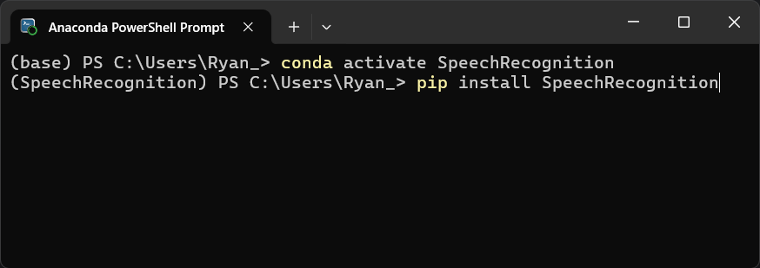
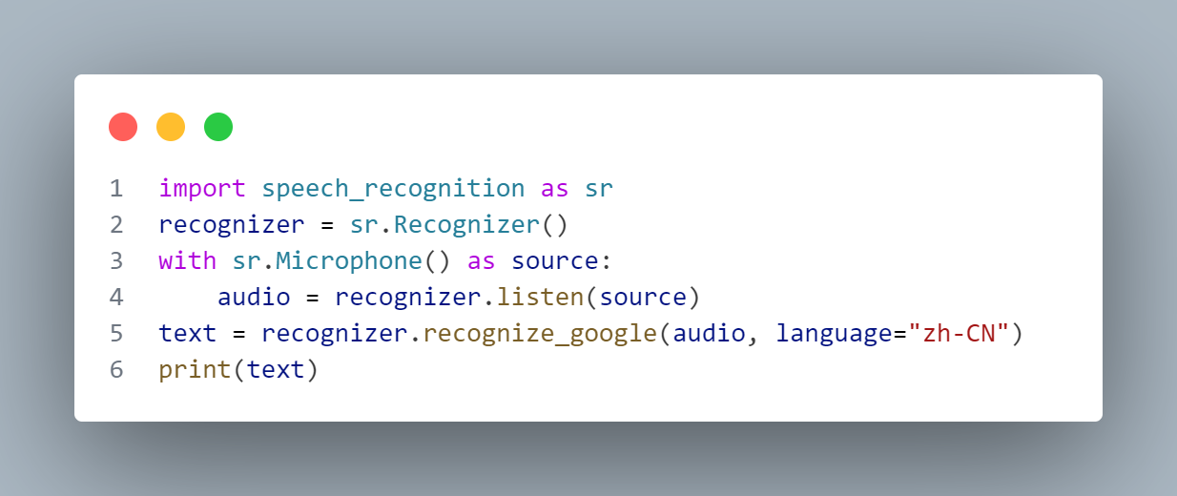
3 步实现语音转文本

Slide 5
如何选择合适的引擎？
引擎 | 在线/离线 | 免费额度 | 识别精度 | 语言支持 | 特点
Google Web API | 在线 | 有限 | 高 | 多 | 简单但依赖网络
CMU Sphinx | 离线 | 无 | 中 | 英语为主 | 开源、轻量
Vosk | 离线 | 无 | 高 | 多 | 支持实时流、低资源
Whisper (OpenAI) | 在线/本地 | 免费 | 极高 | 多 | 开源大模型，支持翻译
Azure Speech | 在线 | 按需付费 | 高 | 多 | 企业级功能（说话人分离）

Slide 6
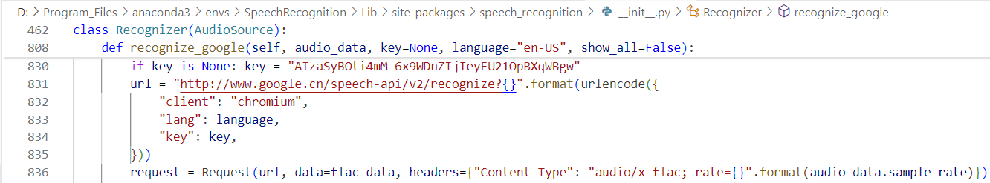
注意事项与常见问题​
环境问题​​：
麦克风权限（Windows/macOS 设置）。
音频格式必须为 PCM/WAV（使用 pydub 转换）。
​​引擎限制​​：
Google API 免费额度（约 50 小时/月）。
离线引擎需下载模型（Vosk 示例：vosk-model-small-zh-CN）。
​​错误处理​​：
UnknownValueError（无法识别音频）。
RequestError（网络问题，针对在线引擎）。

Slide 7
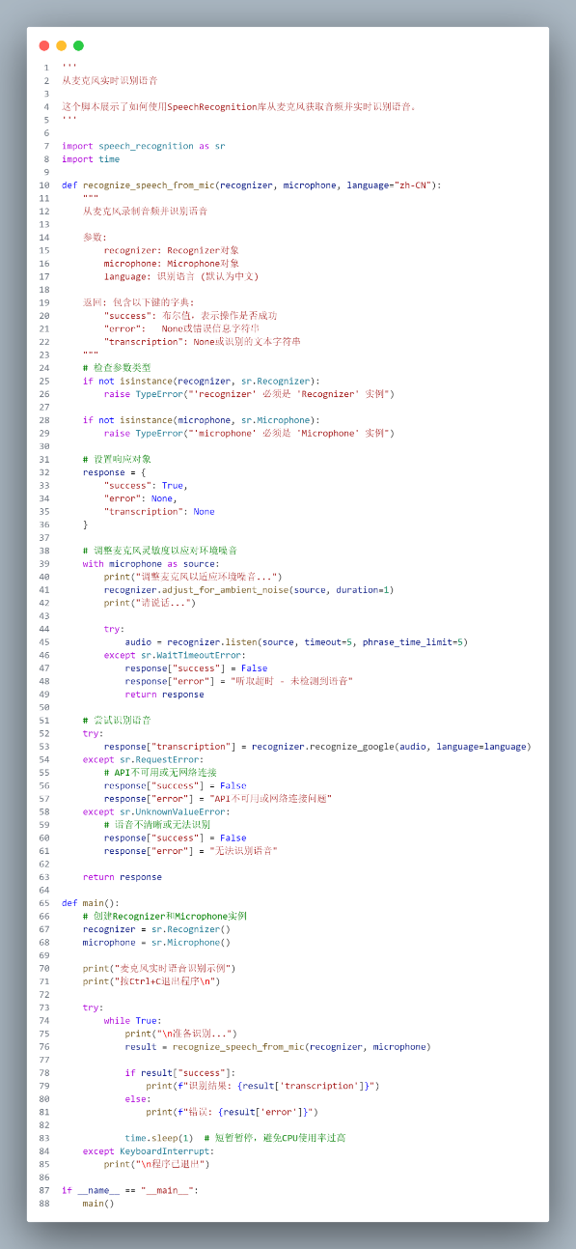
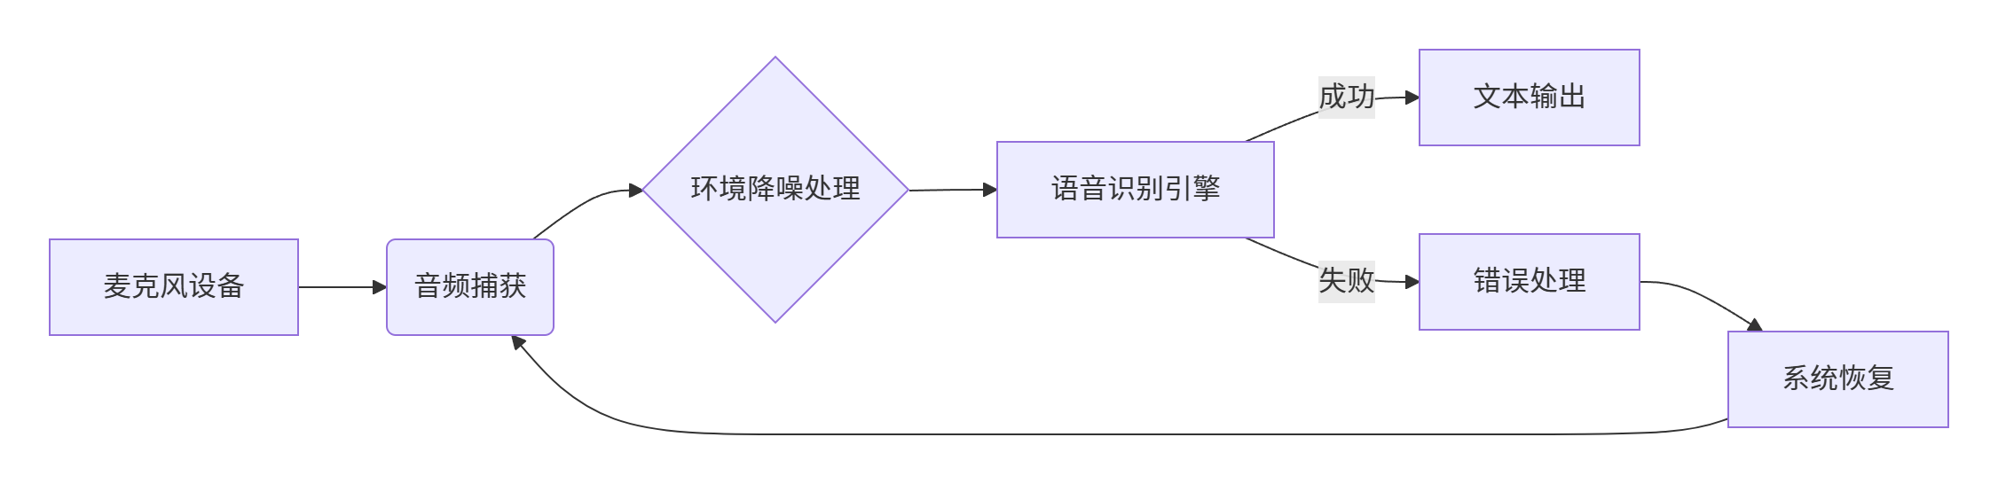
实时语音识别架构

Slide 8
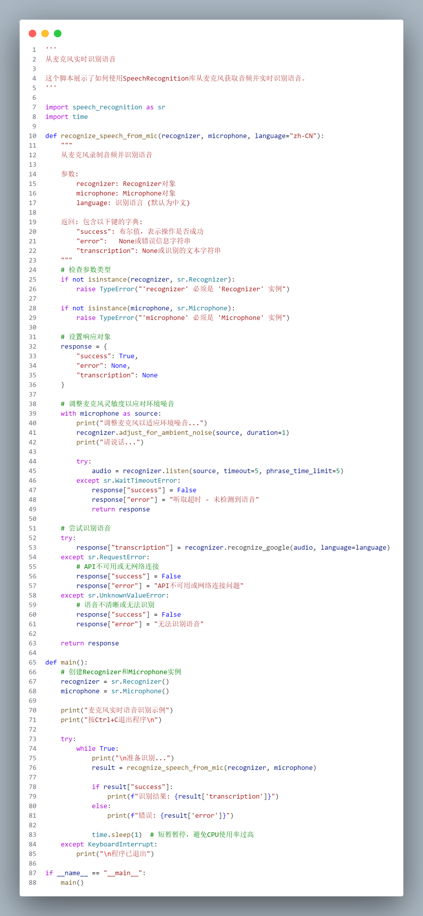

Slide 9

持续监听麦克风输入
每次识别后短暂休眠（优化性能）

Slide 10
结构化返回结果
清晰的三种状态标识

Slide 11
使用Microphone对象作为音频源
adjust_for_ambient_noise()：自动适应环境噪音（1秒校准）
listen()参数：
timeout=5：等待用户开始说话的时长（5秒）
phrase_time_limit=5：单次语音输入的最大时长（5秒）
使用Google Web Speech API作为默认识别引擎
language="zh-CN"：指定中文普通话作为识别语言

